Slide 1
长者志愿服务基础培训
2016.10.20
中山市暖阳居家养老服务中心
Notes:
本模板来源于网络，由17PPT模板网整理发布，免费分享给大家使用。
17PPT模板网是国内最专业的PPT模板分享网站，所有模板均经严格测试，保证100%下载，100%精彩！
更多精彩PPT模板，敬请访问http://www.17ppt.com
使用时删除此备注即可。
配色方案修改：
配色方案在【格式】-->【幻灯片设计】-->【配色方案】-->【编辑配色方案】下调整。
LOGO的添加：
Logo添加修改在【视图】-->【母版】-->【幻灯片母版】下调整。直接选择logo图片删除或修改。
字体格式的设置：
括标题和文本格式的设置在【视图】-->【母版】-->【幻灯片母版】下调整。

Slide 2
服务体系关系
长者志愿服务基本功
理念价值观
探访技巧
记录撰写

Slide 3
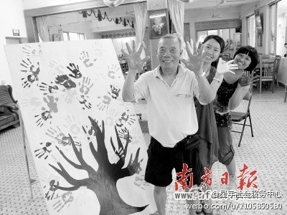
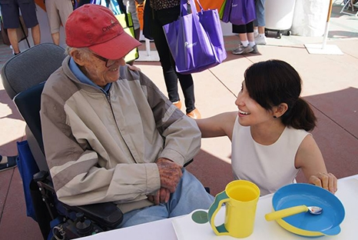
一、长者探访的理念
使长者有尊严地生活，并给予他适当的支援，从而提升他们对社会的归属感及享有保障和有价值的生活。

Slide 4
二、探访长者的基本技巧：
态度
位置
用心交流
了解情况
语言
话题选择
真诚的赞赏
应变能力
有耐心

Slide 5
探访须知（一）
1.预先约定探访日期、时间和清楚探访地点。
2.出发前再与被访者联系，确保他在家等候义工探访。
3.探访前先通知义工机构有关探访日期、时间。
4.穿着整齐轻巧服饰，给予长者良好印象。
5.最好能事前获得长者的背景资料。
入屋前

Slide 6
探访须知（二）
1.让长者说出自己喜欢别人如何称呼他。
2.向长者询问适当的座位位置，然后坐下。
3.勿随便搬动长者家居物品。
4.在探访时，多采开放式问题来展开话题。
-今日天气转凉，会不会觉得冷？
-这里晚上大风吗？
-你家里有很多盆栽，叫什么名字？怎样种呢？
-你平时有什么消遣活动？
-去哪里买菜呀？
入屋后

Slide 7
探访须知（三）
1.应重复提醒重要事项，预约下次见面日期及时间或有关电话问候的安排。如得长者同意，可于长者日历上写下记号，有助长者记忆。
2.收拾所有带备物品。
3.提醒长者小心关门，然后道别。
4.派发社区服务中心三折页。
离开前

Slide 8
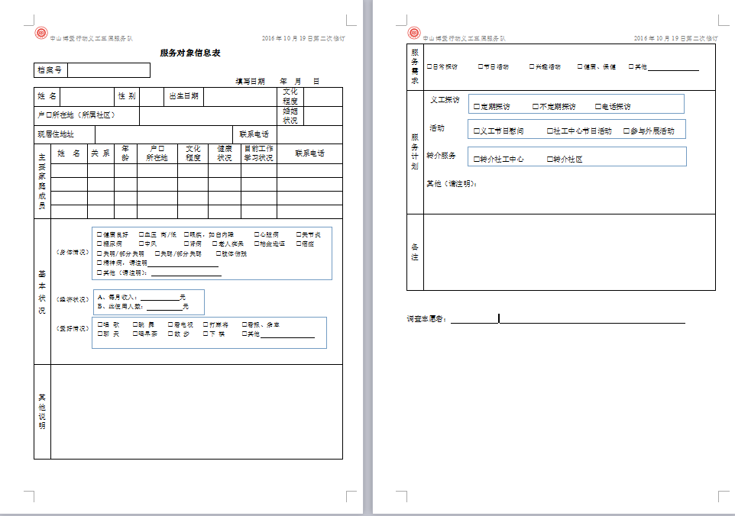
三、探访记录的撰写：
对于服务对象的初次探访后，都必须要写“服务对象信息表”

Slide 9
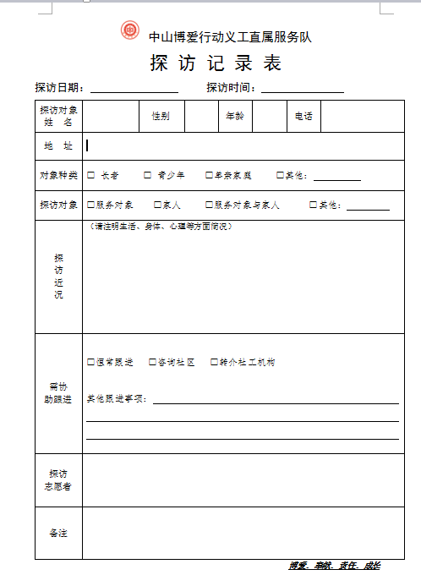
博爱行动义工在每一次完成对长者的探访后，都需要填写一份完整的记录表格存档，方可算为一次完满的探访。

Slide 10
为什么我们要填表呢？
1、记录服务文书是义工提供服务的记录痕迹。
2、使相关的组织或人：如社工机构、社区居委、政府单位、接手的其他志愿者，及时得知服务对象的最新情况，作出有效的跟进。
3、保障志愿者、服务对象的权益。

Slide 11
情景剧场 1、共3个案例，分组讨论场景模拟，每组根据“探访长者技巧培训”以及“与长者沟通的技巧”，自主设计对白以及场景摆设。讨论时间限时10分钟。 2、每个案例随机抽取1组，每组派出4名组员，1名扮演长者，2名扮演探访的志愿者，1名自由选择角色，表演时间限时5分钟。 3、其他组别组内各自分工，观察表演的3组案例，并根据表现的情景，填写完整的“服务对象信息表”与“探访记录表”。限时15分钟。

Slide 12
案例1、 李婆婆，今年88岁，早年丧偶丧子，现属于民政照顾的孤寡老人对象。有固定退休金收入2000多元，每天有2小时民政购买服务的家政人员上门服务。 生活基本能自理，近年身体情况下降，日常行动缓慢，不能外出离家较远的地方。 性格健谈，喜欢与到访的义工聊天。

Slide 13
案例2、 陈阿姨，今年63岁，早年失去家中独子。现与丈夫同住。夫妇有固定退休金收入，身体健康情况良好，但不喜爱外出参与社区活动，结交新朋友。丈夫会每天外出与朋友打麻将，喝茶；案主本人每天只与居住在附近的旧朋友聊天或在家看电视。

Slide 14
案例3、 黄伯伯，今年76岁，孤寡独居长者，现属于民政照顾的孤寡老人对象。有固定退休金收入1000多元。
经常妄想邻居入屋盗窃自己的东西，陌生人想谋害自己。

Slide 15
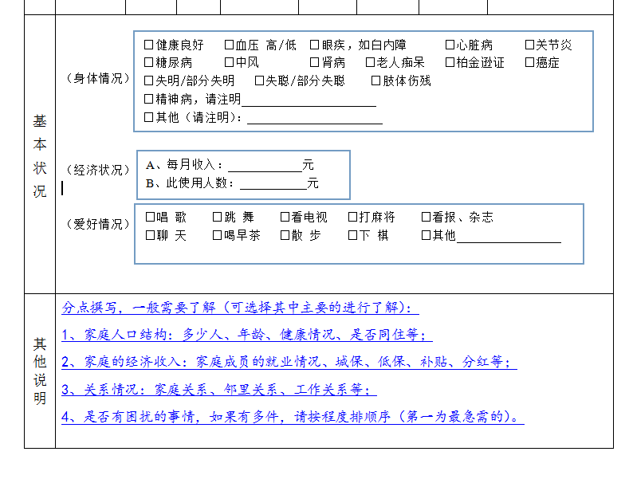

Slide 16
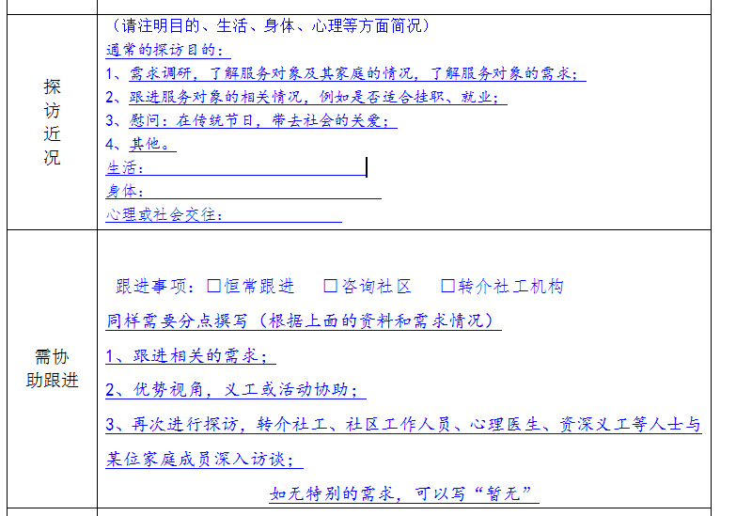

Slide 17
理念价值观
探访技巧
记录撰写

Slide 18
THANKS

